Slide 1
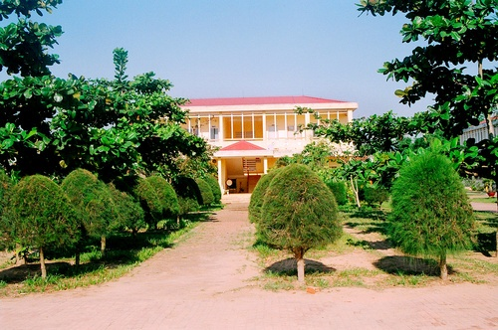
PHÒNG GIÁO DỤC - ĐT HUYỆN PHÚ HOÀ
TRƯỜNG THCS TT PHÚ HOÀ
TỔ : NGỮ VĂN
Chào mừng các em học sinh và quýthầy ,cô giáo
Giáo viên: Đoàn Thị Lệ Chi
Năm học: 2022 - 2023

Slide 2
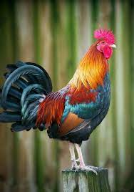
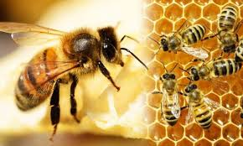
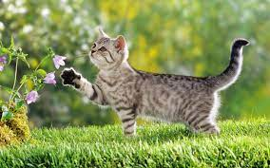
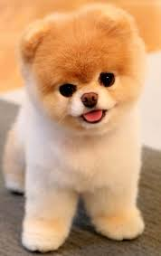

Slide 3
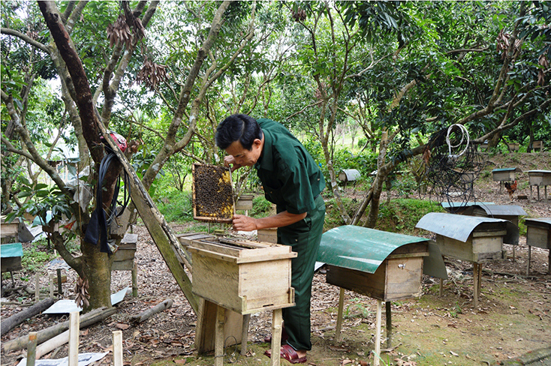
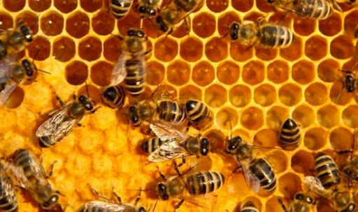
? Em đã hiểu gì về công việc nuôi ong và tình cảm của người nuôi ong với bầy ong của mình chưa?
Khởi động

Slide 5
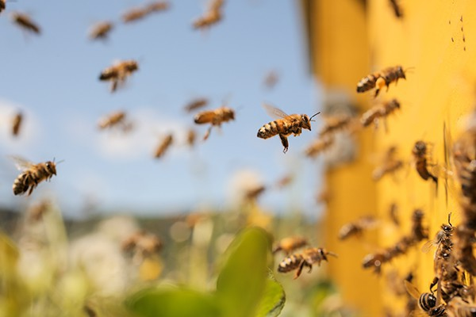
Văn bản 2: THƯƠNG NHỚ BẦY ONG
(Trích Tổ ong trại -Huy Cận)

Slide 6
Nội dung
I. Tìm hiểu chung.
1.Tác giả.
2 Tác phẩm. .
II. Tìm hiểu văn bản
1.Bầy ong trong kí ức tuổi thơ của nhân vật “tôi”.
2. Bầy ong bay đi và tâm trạng của nhân vật tôi.
3. Đặc điểm hồi kí của đoạn trích.
III. Tổng kết.

Slide 7
TRẢI NGHIỆM CÙNG VĂN BẢN

Slide 8
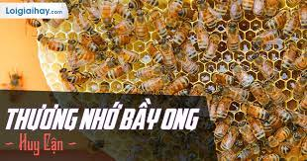
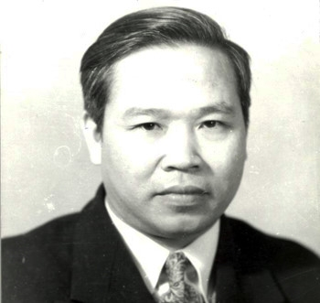
Văn bản 2: THƯƠNG NHỚ BẦY ONG
(Trích Tổ ong trại -Huy Cận)
I. Tìm hiểu chung.
1.Tác giả:
Huy Cận (… - 2005)
Quê:
Ông làm thơ và nổi tiếng từ trước ……………………………năm 1945
Ngoài làm thơ, ông còn viết ……, tiểu luận và phê bình văn học

Slide 9
Văn bản 2: THƯƠNG NHỚ BẦY ONG
(Trích Tổ ong trại -Huy Cận)
1.Tác giả:
Huy Cận (1919-2005)
I. Tìm hiểu chung.
Quê: Hà Tĩnh
Ông làm thơ và nổi tiếng từ trước CMT8/1945
Ngoài làm thơ, ông còn viết văn xuôi, tiểu luận và phê bình văn học

Slide 10
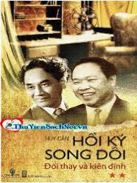
Tác phẩm tiêu biểu

Slide 11
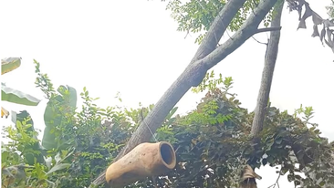
Văn bản 2: THƯƠNG NHỚ BẦY ONG
(Trích Tổ ong trại -Huy Cận)
2. Tác phẩm:
a. Đọc và tìm hiểu từ khó:
Đõ: đồ dùng để nuôi ong hoặc bắt ong, thường làm bằng một đoạn thân cây rỗng, bịt kín hai đầu, ở giữa có khoét lỗ để ong vô làm tổ.

Slide 12
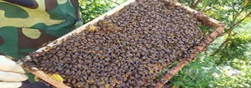
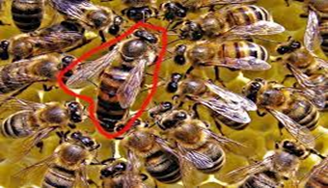
Văn bản 2: THƯƠNG NHỚ BẦY ONG
(Trích Tổ ong trại -Huy Cận)
- Sây: sai trĩu, đông đúc.
- Ong chúa: con ong cái duy nhất có khả năng sinh sản trong một đàn ong.

Slide 13
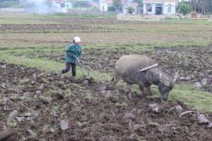
Văn bản 2: THƯƠNG NHỚ BẦY ONG
(Trích Hồi kí Song đôi_-Huy Cận)
- Cày ải: cày lúc ruộng đã khô, phơi nắng mưa cho tơi xốp.

Slide 14
Văn bản 2: THƯƠNG NHỚ BẦY ONG
(Trích Tổ ong trại -Huy Cận)
2. Tác phẩm:
a. Đọc và tìm hiểu từ khó:
b. Xuất xứ, thể loại, ngôi kể, phương thức biểu: đạt
- Xuất xứ: Hồi kí Song đôi.
- Thể loại: Hồi kí.
- Ngôi kể: Ngôi thứ nhất, qua cảm nhận của nhân vật “tôi”.
- Phương thức biểu đạt chính: Tự sự.
? Văn bản được trích từ đâu, xác định thể loại, ngôi kể, phương thức biểu đạt chính ?

Slide 15
Văn bản 2: THƯƠNG NHỚ BẦY ONG
(Trích Tổ ong trại -Huy Cận)
2. Tác phẩm:
c. Bố cục:
Phần 1: Từ đầu đến “cày ải”: Bầy ong trong kí ức tuổi thơ của nhân vật “tôi”.
Phần 2: Phần còn lại:Bầy ong bay đi và tâm trạng của nhân vật “tôi”.
? Bố cục văn bản gồm mấy phần, nêu nội dung từng phần.

Slide 17
Văn bản 2: THƯƠNG NHỚ BẦY ONG
(Trích Tổ ong trại -Huy Cận)
I. Tìm hiểu chung.
II. Tìm hiểu văn bản.
1. Bầy ong trong kí ức tuổi thơ của nhân vật “tôi”
Những đõ ong | Nhân vật tôi

Slide 18
Văn bản 2: THƯƠNG NHỚ BẦY ONG
(Trích Tổ ong trại -Huy Cận)
I. Tìm hiểu chung:
II. Tìm hiểu văn bản:
1. Bầy ong trong kí ức tuổi thơ của nhân vật “tôi”:
Những đõ ong | Nhân vật tôi
- Hai dãy đõ ong “sây” lắm - Chiều lỡ buổi thì ong bay ra họp đàn trước đõ - Ong trại: + một phần đàn ong rời xa + bỏ tổ nhà mang theo ong chúa - Khi ong trại: + cả xóm ném đất vụn lên không + bầy ong mệt lử phải đậu lại ở một cây nào đó hay trở về đõ. | - Buồn lắm, cái buồn xa côi vắng tạnh của chiều quê, của không gian. - Tôi buồn đến nỗi khóc một mình, nghe lòng bị ép lại, như trời hạ thấp xuống - Buồn nhất là mấy lần ong “trại”

Slide 19
Văn bản 2: THƯƠNG NHỚ BẦY ONG
(Trích Tổ ong trại -Huy Cận)
I. Tìm hiểu chung:
II. Tìm hiểu văn bản:
1. Bầy ong trong kí ức tuổi thơ của nhân vật “tôi”:
Biện pháp tu từ | Tác dụng
1. So sánh 2. Nhân hoá 3. Điệp từ | a. Nhấn mạnh nỗi buồn của nhân vật “tôi”. b. Tăng sức gợi hình, gợi cảm, khiến câu văn thêm sinh động, tạo hứng thú cho người đọc. c. Làm cho hình ảnh bầy ong gần gũi hơn với con người.

Slide 20
Thảo luận nhóm
Nhận xét về cách quan sát và cảm xúc của nhân vật tôi.

Slide 21
Văn bản 2: THƯƠNG NHỚ BẦY ONG
(Trích Tổ ong trại -Huy Cận)
I. Tìm hiểu chung:
II. Tìm hiểu văn bản:
1. Bầy ong trong kí ức tuổi thơ của nhân vật “tôi”:
Biện pháp tu từ | Tác dụng
1. So sánh 2. Nhân hoá 3. Điệp từ | a. Nhấn mạnh nỗi buồn của nhân vật “tôi”. b. Tăng sức gợi hình, gợi cảm, khiến câu văn thêm sinh động, tạo hứng thú cho người đọc. c. Làm cho hình ảnh bầy ong gần gũi hơn với con người.

Slide 22
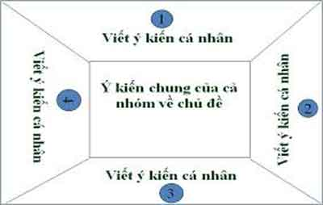
1
Thảo luận nhóm
- Nhóm 1: Tìm hiểu tâm trạng của Xuý Vân qua lời nói lệch, vỉa.
- Nhóm 2: Tìm hiểu tâm trạng của Xuý Vân qua lời hát quá giang.
- Nhóm 3: Tìm hiểu tâm trạng của Xuý Vân qua lời hát điệu con gà rừng.
- Nhóm 4: Tìm hiểu tâm trạng của Xuý Vân qua lời hát sắp, hát ngược.

Slide 23
Văn bản 2: THƯƠNG NHỚ BẦY ONG
(Trích Hồi kí Song đôi_-Huy Cận)
I. Tìm hiểu chung:
II. Tìm hiểu văn bản:
1.Bầy ong trong kí ức tuổi thơ của nhân vật “tôi”.
Tuổi thơ của nhân vật “tôi” là các trải nghiệm gắn liền với những đõ ong: dành thời gian để ngắm nhìn, quan sát tỉ mỉ, hiểu rõ về những đặc tính, thói quen của bầy ong. Bên cạnh ấy là nỗi buồn không dứt, buồn đến phát khóc khi chúng rời xa. Qua đó, cho thấy cậu bé là người yêu thiên nhiên sâu sắc.

Slide 24
LUYỆN TẬP

Slide 25
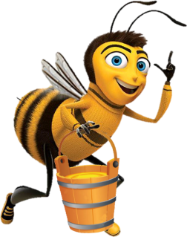
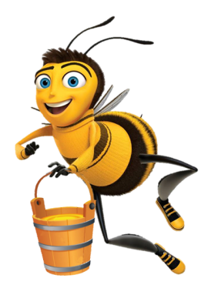
ONG VỀ TỔ
Chơi

Slide 26
1
3
7
2
9
4
6
10
8
Bài học
5

Slide 27
Câu 1. Văn bản Thương nhớ bầy ong thuộc thể loại văn học nào?
A. Hồi kí
B. Du kí
C. Nhật kí
D. Tùy bút
Quay lại

Slide 28
Câu 2. Văn bản Thương nhớ bầy ong được viết theo ngôi thứ mấy?
A. Ngôi thứ nhất số nhiều
B. Ngôi thứ nhất
C. Ngôi thứ hai
D. Ngôi thứ ba
Quay lại

Slide 29
Câu 3. Trong văn bản Thương nhớ bầy ong, gia đình tác giả nuôi loài vật nào?
A. Nuôi ong
B. Nuôi ong, nuôi tôm
C. Nuôi ong, nuôi thỏ
D. Nuôi ong, nuôi nhím
Quay lại

Slide 30
Câu 4. Khi ra xem ong, nhân vật tôi trong văn bản Thương nhớ bầy ong có tâm trạng như thế nào?
A. Háo hức vì thấy con ong thụ phấn
B. Hồi hộp, sợ hãi vì sợ bị ong đốt
C. Buồn lắm …;
D. Hạnh phúc và vui sướng vì thấy bầy ong sinh sôi, phát triển
Quay lại

Slide 31
VẬN DỤNG

Slide 32
* VẬN DỤNG
Viết đoạn văn ngắn từ 5 đến 7 câu kể về cảm xúc của em khi phải rời xa một con vật (đồ vật) mà em yêu mến.

Slide 33
Bảng kiểm
STT | Tiêu chí | Đạt/ Chưa đạt
1 | Đảm bảo hình thức đoạn văn với dung lượng khoảng 5 – 7 dòng.
2 | Đoạn văn đúng chủ đề: Cảm xúc về một con vật,( đồ vật) mà em yêu thích? Mở đoạn giới thiệu về trải nghiệm về con vật(loài vật) Thân đoạn trình bày diễn biến của trải nghiệm về loài vật, con vật). Chú ý vận dụng các biện pháp tu từ Kết đoạn bộc lộ cảm xúc về loài vật đồ vật
3 | Đoạn văn đảm bảo tính liên kết giữa các câu trong đoạn văn
4 | Đoạn văn đảm bảo về yêu cầu về chính tả, cách sử dụng từ ngữ, ngữ pháp.

Slide 34
Ai cũng mong đợi đợi hè về để nghỉ ngơi, vui chơi, về quê, tôi cũng không ngoại lệ nhưng tôi còn có một điều háo hức khác…Vườn nhà tôi rất rộng nên ông nội trồng rất nhiều loại cây, trong số đó tôi thích nhất là cây vú sữa lùn ở ngay đầu cổng. Đây là cây vú sữa duy nhất ở làng tôi vào thời điểm ấy- năm tôi học lớp ba, được ông tôi mang từ miền Nam về trồng khi ông giải ngũ. Vào cuối tháng năm, vú sữa bắt đầu chín bói, qua tháng sáu thì chín rộ cả cây. Nhìn cây lúc lỉu những trái xanh xanh, tim tím thật là vui mắt. Buổi trưa tôi thường trèo lên cây, hái những trái chín bỏ riêng vô một chiếc túi cho bố mẹ, ông bà, sau đó tôi sẽ ngồi ăn vú sữa ở trên cây. Ai đã từng trèo lên cây hái trái rồi ngồi trên cây ăn mới cảm nhận hết được độ tươi và hương thơm, vị ngọt của hoa trái vườn nhà. Bây giờ ông tôi đã mất, mỗi độ có trái chín bói, bố tôi đều hái vào đặt lên bàn thờ ông. Có lẽ “Ăn quả nhớ kẻ trồng cây” chưa bao giờ xưa cũ cả. Tôi yêu cây vú sữa, tôi nhớ hình dáng ông nội năm nào!

Slide 35
HƯỚNG DẪN TỰ HỌC
1. Bài vừa học:
- Nắm được tác giả, tác phẩm.
- Học và phân tích được phần đọc – hiểu văn bản.
- Hoàn thành bài tập viết đoạn văn.
2. Bài sắp học: “Thương nhớ bầy ong” (tt)
- Xác định chủ đề của văn bản.
- Nhận xét nét đặc sắc về ngôn ngữ của hồi kí song đôi.
- Người kể chuyện theo ngôi thứ nhất.
- Cách kể chuyện.
- Hình thức ghi chép.

Slide 36
CHÚC CÁC EM HỌC TỐT NHÉ!

